Slide 1
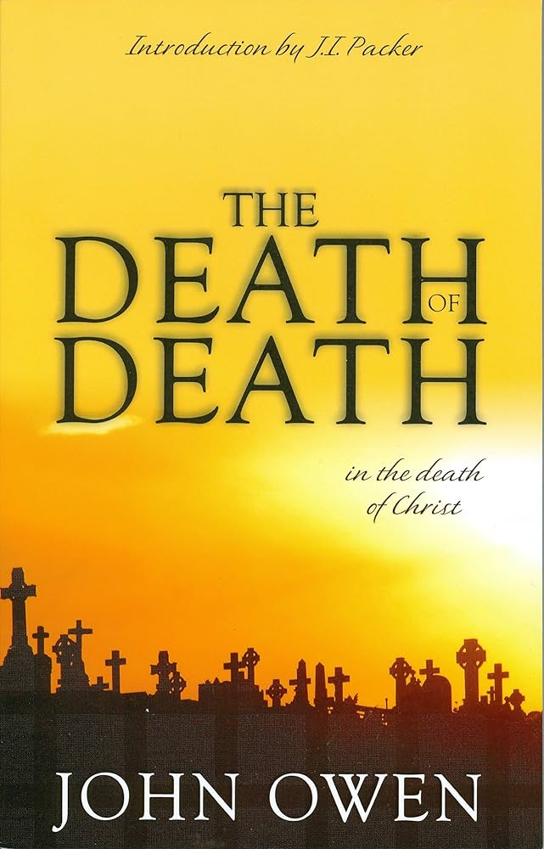
基督为谁而死
基督之死
里的
死亡之死

Slide 2
基督为谁而死
《基督之死里的死亡之死》
第一卷第二章
目的与手段
1

Slide 3
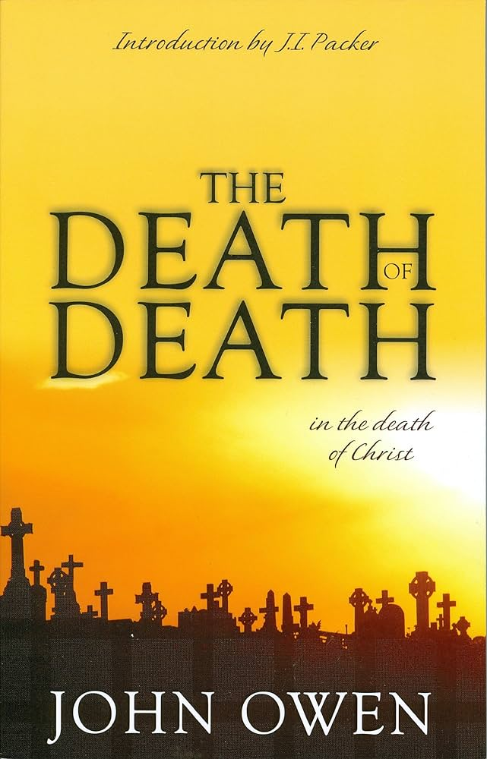
基督为谁而死
引言
论“目的”在神学中的定义与作用
澄清“目的”（或“终极目标”）的概念及其在神的工作中的作用，为理解基督救赎教义打下基础。
2

Slide 4
基督为谁而死
“目的（end）”的定义与作用
Chapter II Of the nature of an end in general, and some distinctions about it
论目的之普遍本质及其若干区分
在第一章确立了救赎旨意和果效的大前提后，John Owen于第二章暂缓直接的经文辩论，转而进入一些概念澄清的工作。他深知，许多神学争论源自对术语概念理解的混乱。因此，第二章专注于定义“目的”（end）并讨论其与“手段”（means）的关系，以及在神学语境中特别是对于神的行动的适用。通过这些术语层面的澄清， John Owen为之后继续讨论神在基督之死中的旨意铺平道路，使读者准确把握他说的“目的”是什么意思，以及神的目的与手段如何互动。
3

Slide 5
基督为谁而死
“目的（end）”的定义与作用
Chapter II Of the nature of an end in general, and some distinctions about it
论目的之普遍本质及其若干区分
此章要点包括：
“目的”的定义：行为主体意欲达成的目标
“手段”与“目的”的关系：手段是达成目的的途径
次级行为主体的局限：目的与结果可能不一致
4

Slide 6
基督为谁而死
“目的（end）”的定义与作用
Chapter II Of the nature of an end in general, and some distinctions about it
论目的之普遍本质及其若干区分
4.神的旨意的可靠：至高行为主体的目的永不落空
5.直接目的与最终目的：神救赎计划的双重目标
6.手段的两类：基督之死属何性质？
这部分较为抽象，却对我们理解神的计划的可靠与荣耀大有助益。
5

Slide 7
基督为谁而死
1. “目的”的定义：行为主体意欲达成的目标
John Owen首先给出“目的”（或“终极目标”）的定义。在英文中，他使用了end一词，指行为的终点或意图。
The end of any thing is that which the agent intendeth to accomplish in and by the operation which is proper unto its nature and which it applieth itself unto,—that which any one aimeth at, and designeth in himself to attain, as a thing good and desirable unto him in the state and condition wherein he is.
任何事物的目的，就是行为主体通过符合自身本性之运作，所意图成就的事，也是他自己竭力去达成的事——在他当前的状态和情形之下，他将之视为好的且值得追求的目标。
6

Slide 8
基督为谁而死
1. “目的”的定义：行为主体意欲达成的目标
挪亚造方舟的目的是为了承载家人在洪水中存活【创6:22】。
人们在示拿地建城造塔（巴别塔）是为了要传扬人的名【创11:1-4】。
日常例子，学生拼命读书是以考上好大学为目的；农夫播种是以秋天有收成为目的。若没有这个“想要得到的结果”，就不存在明确的行动方向。
【罗10:4】律法的总结就是基督，使凡信祂的都得着义。（和合本）
因为律法的终极就是基督，使所有信的人都得着义。（新译本）
For Christ is the end of the law for righteousness to everyone who believes. (ESV)
要知道，基督是律法的终点，让所有信的人都得到义。（环译本）
7

Slide 9
基督为谁而死
2. “手段”与目的的关系：手段是达成目的的途径
有了“目的”，自然就涉及到“手段”（means）的概念。 John Owen 解释说，行为主体为达成其所设定的目的而采取的途径或行动，就称为“手段”。目的和手段总是相互联系，共同构成了自由理智的行为主体行动的全部理由。
8

Slide 10
基督为谁而死
2. “手段”与目的的关系：手段是达成目的的途径
目的决定手段：目的在先，行为主体正是因为有了想要实现的目标，才会选择并运用某些手段去达成它。目的就像动力和指导，使行为主体朝着某个方向去做事；没有目的，行为就会漫无目标。
  没有任何有意识的行为主体会不为某个目的而行动。
  例：一个人的目的是明天赶到另一个城市，他就会选择乘飞机或火车作为手段；若没有这个出行，他就不会无缘无故去机场或火车站。
手段促成目的：反过来，所选用的手段（如果合适并顺利进行）就会成为导致目的实现的原因或工具。手段是为目的服务的，其存在和采用都是“为了目的的缘故”。比如，为了让身体健康（目的），一个人就会选择锻炼和控制饮食（手段）；这些手段的实施会把他引向健康的结果。
9

Slide 11
基督为谁而死
2. “手段”与目的的关系：手段是达成目的的途径
John Owen进一步阐述，手段在促成目的上有两种不同层面的因果关系：
在道德层面（moral sense）：手段若符合道德律，就会产生好的结果；若违背律法，就会导致坏的结果（惩罚）。
  若亚当遵守神的诫命（手段），就会得到永生的赐福（目的）；但他若犯罪，按公义就得死亡的结局（目的）。换言之，在道德层面，手段是应得之因，目的/结果是报偿。
10

Slide 12
基督为谁而死
2. “手段”与目的的关系：手段是达成目的的途径
在自然层面（natural sense）：当手段仅从其自然关系来看时，John Owen称之为目的的“工具性有效原因”。
  约押意图杀害押尼珥，“约押在那里刺透他的肚子，他就死了。”【撒下3:27】——约押行刺（手段）直接造成了押尼珥的死亡（结果）。
  医生为病人施行手术，手术就是达到治愈的工具性手段。
从自然层面看，谋杀无辜者和处决罪犯之间并无分别，然而一旦从道德层面考虑，则二者的目的便依据其行为所产生的道德后果而出现天壤之别。
11

Slide 13
基督为谁而死
2. “手段”与目的的关系：手段是达成目的的途径
小结：
对于有限的人类而言，我们做任何事都会（至少应当）先有目的、后择手段。如果没有目的，我们不会行动；若手段选错或执行失败，我们也达不到原先的目的。目的如同“第一因”，激发并指导行动；手段是“第二因”，用于成就目的。理解这一点有助于我们稍后体会，当我们谈论“神的旨意的目的”时，也涉及神所预定的手段，二者必然协调。
12

Slide 14
基督为谁而死
3. 次级主体行为的局限：目的与结果可能不一致
在人类的经验中，我们常发现计划（目的）赶不上变化（结果）。John Owen称人类等受造者为“次级行为主体”（secondary agents），意思是人的行动总是在更高的主权（即神的主权）及客观规律之下进行，因此不免有局限和偏差。由于罪的影响或能力的限制，人的行动结果不一定与他起初的目的相符。 John Owen指出，当所选的手段与预期的目的不相称、不合适时，就会发生“行为主体志在此，而结果却在彼”的情况。
13

Slide 15
基督为谁而死
3. 次级主体行为的局限：目的与结果可能不一致
亚当的失败：亚当受引诱，想以吃禁果作为手段，达到如神一样有智慧的目的；然而，他的行为并不符合神所设定的律法规范，结果适得其反——他并未成为神，反而招致了罪咎和死亡，这是他原先并不希望的结局。换言之，亚当意欲的目的因采用了错误的手段（违背神的命令）而没有实现，反倒收获了另一个他不想要的结局（罪与死）。
反之，行为主体若正当地行事（手段正确恰当），就会得到与其意图一致的结果。“亚伯献祭敬拜神”（手段）符合神的心意，因此达到的目的正是讨神喜悦、得神悦纳的结果；又如“人愿意借着基督得救”（目的），他就应当“通过信靠基督以得着在祂里面的份”（手段），这就能达成救恩的目的​。当手段选取正确时，行为的结果与行为者起初想要的目标就成了一致。
14

Slide 16
基督为谁而死
3. 次级主体行为的局限：目的与结果可能不一致
为什么会有目的落空的问题？ John Owen解释说，这是由于人在行为时受制于神给他的客观法则（如道德律）。我们并非独立的主宰，无法自主决定任何行为的最终效果。如果我们违背神的律（比如犯罪），那么无论我们原先的目的为何，最终都会招致神所定的不良后果（罪的工价乃是死）；只有当我们的行为顺服神的旨意时，我们才能得到预期的良善结果。然而，人由于有罪性和有限性，难免出现“差之毫厘，失之千里”的情况。这就是人为计划常常失败的原因。
15

Slide 17
基督为谁而死
4. 神的旨意的可靠：至高行为主体的目的永不落空
对照人类的局限， John Owen接下来强调：神作为“至高的行为主体”，祂的目的从不与最终结果相背离。这是因为神不像人受制于更高的律或环境，神自己的旨意就是最高的准则。 John Owen郑重指出：
唯有神——祂的旨意和美意本身就是祂一切向外施行之工的最高准则——祂的行为绝不可能有任何偏差，也绝不会出现任何非出于祂本意的结果伴随或跟随在祂的作为之后。
这句话揭示了改革宗神学中关于神主权（Sovereignty）与定旨（Decrees）的重要原则：神的计划（目的）和成就（结果）永远完全一致。没有任何意外能临到神，使祂得到“意想不到”的结果；也没有任何障碍能阻挠神，使祂达不成自己所定的目的。神从没有Plan B，也不需要事后补救。凡祂计划要成就的，必定成就；凡成就的，正是祂计划要成就的。
16

Slide 18
基督为谁而死
4. 神的旨意的可靠：至高行为主体的目的永不落空
圣经中清楚的教导：
  【赛46:10】我从起初就宣告末后的事，从古时就预言还未发生的事，说：“我的计划必定成功，我一切的意愿，我都必实现。”
  【诗115:3】我们的神就在天上，祂喜欢什么，就做什么。
  【弗1:11】神照着自己旨意所计划的，使万事发挥功效；按着祂预先安排的，预定我们在基督里得产业。
  我们也在祂里面得了基业；这原是那位随己意行万事的神照着自己的 旨意所预定的。（和合本）
17

Slide 19
基督为谁而死
4. 神的旨意的可靠：至高行为主体的目的永不落空
应用在基督的救赎上，就意味着：父神差遣独一爱子降世为人、代死赎罪的计划，绝不是一个可能失败的尝试；神在这件事上的旨意一定完全达成。圣父与圣子旨在借基督之死拯救选民，那这些选民就必然因基督之死而得拯救，毫无遗漏。没有任何一个基督所代赎的人会最终下落不明或失丧，否则就等于神的计划出了差错，这在改革宗神学上是不可接受的（正如John Owen在第一章末所论证的，那样的假设是对神属性的亵渎）。因此，我们看到神的主权和信实保障了救赎的确实可靠，这给相信基督的人何等大的安慰！正因为神的旨意永不落空，我们才可以满有把握地宣称：“又有谁能使我们与基督的爱分离（隔绝）？”【罗8:35】。没有任何受造之物能拦阻神成就祂借基督之死所定意的救恩。
18

Slide 20
基督为谁而死
5. 直接目的与最终目的：神救赎计划的双重目标
在明白了“目的”一定指向行为主体想得到的结果之后，我们需要进一步区分：一个行为可能有“直接目的”和“最高目的”之分；也就是行为主体完成了某事本身，但他之所以要完成那事，背后还有一个动机或更终极的原因。
John Owen解释说：“行为主体成就的那个结果本身是一个目的，而他为之去做此事的缘由，又是更高一层的目的。”
19

Slide 21
基督为谁而死
5. 直接目的与最终目的：神救赎计划的双重目标
建房子：建筑师建造一栋房子，直接目的是房屋本身建成；终极目的可能是为了获取报酬或出租赢利（他做这事为的是赚取利益）。
医生行医：医生给病人治病，他治愈病人是直接目的，但他可能为的是医德或酬劳等更高的目的（比如行医是为了帮助人或为了谋生）。
犹大的背叛：犹大亲吻并出卖耶稣，其行为的直接目的就是逮捕并交出耶稣；但他这么做背后的动机/最终目的却是为了那三十块银子【参太26:14-16】，因为他“说：‘如果我把祂交给你们，你们愿意给我什么呢？’”
20

Slide 22
基督为谁而死
5. 直接目的与最终目的：神救赎计划的双重目标
对于神的作为来说，也是类似的结构。John Owen将之应用于救赎上：
神借基督之死所直接成就的目的是祂对公义的满足；而祂为此这样做的目的之更高一层——最高层面是为了祂自己的荣耀，其亚层面则是为了我们与祂同得的好处（即我们的救恩）。这句话揭示了神在基督十字架上的双重目的：
直接目的：满足神的公义。由于人的罪使我们欠下了神公义审判的债，基督的死付清了这个债券，平息了神对罪人的震怒，成全了神律法公义的要求。这是基督在十字架上直接成就的工作，也是救赎在律法层面上的成就——替罪人偿还罪债，满足了圣洁公义的神性要求。
21

Slide 23
基督为谁而死
5. 直接目的与最终目的：神救赎计划的双重目标
最终目的：荣耀神自己。这是整个救赎计划的最高目的。一切神的作为最终都是为了彰显祂自己的荣耀（包括祂的慈爱、恩典、公义、圣洁等完美属性）。在救赎中，神的爱和公义奇妙地在十字架上交汇：既展现了祂对罪的公义和圣洁（因基督替我们的罪受罚），又展现了祂对罪人的慈爱和恩典（赐下独一爱子，赦免我们）。这极大地荣耀了三一真神的名，使天使和圣徒永远颂扬祂的恩典与圣洁。因此，神兴起救恩最终是为祂自己的荣耀（这是首要之动机，没有比神自己的荣耀更高的目标）。
22

Slide 24
基督为谁而死
5. 直接目的与最终目的：神救赎计划的双重目标
从属目的：让我们与祂同得美福。虽然神首先为着祂的荣耀施行救赎，但这并不排斥祂对我们得福的眷顾。相反，我们的得救本身就是祂荣耀的一部分的展示。 John Owen说次要的目的，就是我们与祂一同得益。神愿意让选民与基督一同得荣耀、分享救恩的好处，这也是祂设计救赎计划的目的之一。不过重要的是，这是从属于神荣耀的目的，也就是说，我们得救并不仅仅是为了我们的荣耀或我们的目的，在终极上仍然为了显明神的荣耀与恩典之丰盛，“好让祂恩典的荣耀得到颂赞”【弗1:6】。
23

Slide 25
基督为谁而死
5. 直接目的与最终目的：神救赎计划的双重目标
解读：
这一点符号改革宗神学所说：“一切为了神的荣耀”/“唯独神的荣耀”。神创造人及执行救赎计划的终极原因在于彰显神的荣耀。而对我们而言，我们蒙恩得救，正是在成就神的这个最高目的的过程中实现的。神将我们的益处与祂的荣耀连结在一起，没有冲突。我们得救了，神就因我们得救而得荣耀；基督“挨过了祂性命所经历的艰苦，祂会看见光明，心满意足；……”【赛53:11】，父神也因基督所救赎的子民欢喜快乐。这让我们在感恩之余，也明白救恩呼召我们去荣耀神、与神的荣耀计划配合：我们蒙了如此大恩，就当“……宣扬祂的美德——祂召你们离开黑暗，进入祂奇妙的光明”【彼前2:9】。
24

Slide 26
基督为谁而死
6. 手段的两类：基督之死属何性质？
最后，John Owen讨论了“手段”的性质，提出手段可分为两种类型：
本身具有正面价值的手段：有些事物本身具有固有的善，只不过当它们被用作达到更高目的时，我们才称之为“手段”。换言之，如果不考虑目的，它们自身依然有内在价值和好处。例如读书，本身就是高贵的心智活动（【传12:12】著书多，没有穷尽；读书多，身体疲倦。）；祷告、行善等也是如此，自身就有美善之处。只是当我们以这些为达到某个目标（如获得智慧、知识、属灵成长）的途径时，我们才说它们是“手段”。
本身不具良善性，只因促成目的才有价值的手段：这类手段本身并不可取，只有在带来某个好的目的时，我们才认为它有价值。 John Owen举例：截肢、服用苦药、在风暴中将货物抛入海中等，这些行为本身并不具有价值，但为了救命、治病、保船等更大的益处，我们愿意采取，以获得良好结果。这类手段的好处完全是相对的、派生的，取决于它们达成的目的。
25

Slide 27
基督为谁而死
6. 手段的两类：基督之死属何性质？
那么，基督之死属于哪一类手段？ John Owen明确指出，它是第二类手段。基督之死，特别指祂在十字架上经历的痛苦和咒诅，其本身不是一件好事，而是极其痛苦和可怕的事（就人看，这是最无辜的受害者遇到的最不公正的苦难）。十字架事件包含了人的罪恶（犹大的出卖、犹太领袖的嫉妒、罗马人的残暴）和基督自身承受的极大痛楚、被父神离弃的惨烈景况。从本体论的角度，我们不会说“钉死圣子”是一件本身美好的事；然而，因为这正是神所设立的救赎之道，要借此成就永远的善，我们因此才说基督之死对我们来说是万分宝贵的。
26

Slide 28
基督为谁而死
6. 手段的两类：基督之死属何性质？
十字架正如“苦药治病”、“斩肢保命”一般，虽然苦涩痛楚，却是神在爱中为我们预备的救恩良方。这凸显出两方面真理：
救恩完全是神奇异恩典的结果——没有人会想到用这样一个途径来救赎罪人，唯有全智全爱的神设计出十字架的道路，将咒诅变为祝福，将死亡变为生命。
基督为救我们付出了极大代价和痛苦——我们的救恩是白白得来的，不需我们付任何代价，但这救恩不是廉价的，而是主耶稣以生命和极重苦难换取的。明白这点，会让信徒对基督的牺牲生发更深的敬畏与感恩，也对神的智慧有更谦卑的惊叹：神竟使用人看为愚拙、痛苦的十字架，成就了祂荣耀的大功。【林前1:18】十字架的信息，对那些走向灭亡的人来说是愚蠢的，但是对我们这些正蒙拯救的人来说，却是神的大能。
27

Slide 29
基督为谁而死
小结：
通过第二章的讨论，我们获得了一些重要观念，为理解基督救赎的教义打下了坚实基础：
明确概念：“目的”就是要达成的目标；“手段”是达到目标的方法。神在永恒中定下救赎罪人的目的，并预定了基督受死这样的手段来成就这个目的。
人的局限与神的主权：人可能会“谋事在人，成事在天”，但神从不如此。人的目的可能失败，但神的目的永不失败。因此，我们可以绝对信靠神的救恩计划，它不会有任何差错。
28

Slide 30
基督为谁而死
小结：
救赎的目的：直接来看，基督之死满足了神公义的要求，这是救赎之工的核心成就；更高来看，整个救恩链条是为了彰显神自己的荣耀，并同时把白白的恩惠赐给我们这些不配的罪人，使我们与祂的荣耀有分。这是何等高超的目的！
救赎的手段：基督的十字架正是神智慧预定的救赎手段。十字架之路在人看是愚拙、痛苦的，但神却借此成就了最美善的结果。因此，我们学习John Owen的教导，也就更加深刻地体会恩典的代价与神智慧的奥秘。
29

Slide 31
基督为谁而死
Q & A
30

